Slide 1
Deutschunterricht in der Korona-Zeit
Wie lernen die Schüler während der Quarantäne
März – Juni 2020
Alena Dezortová

Slide 2
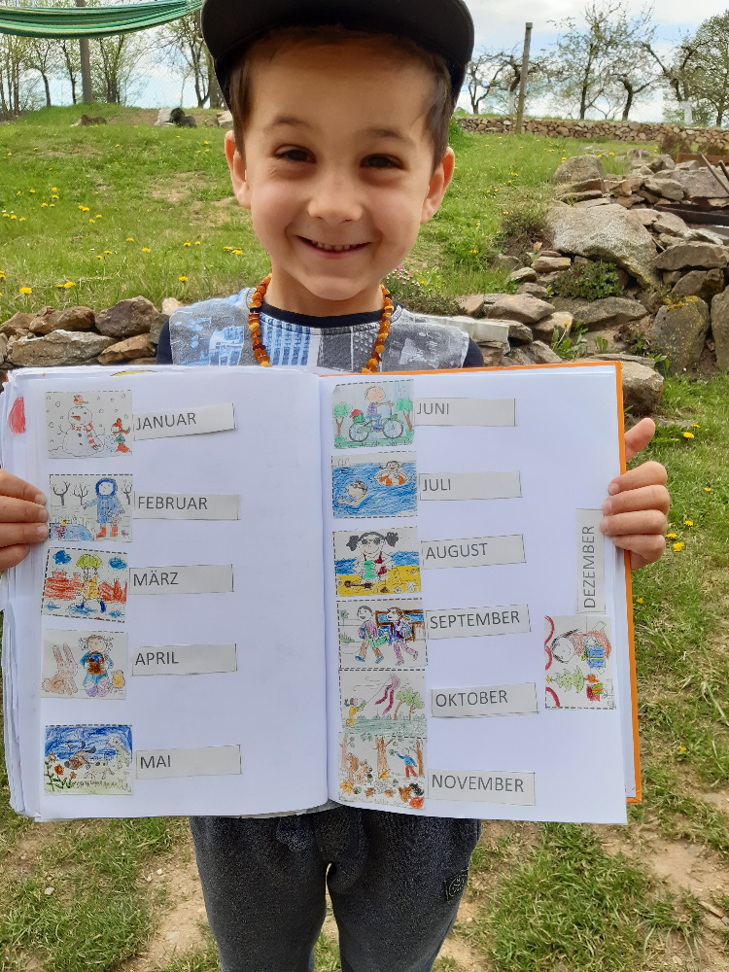
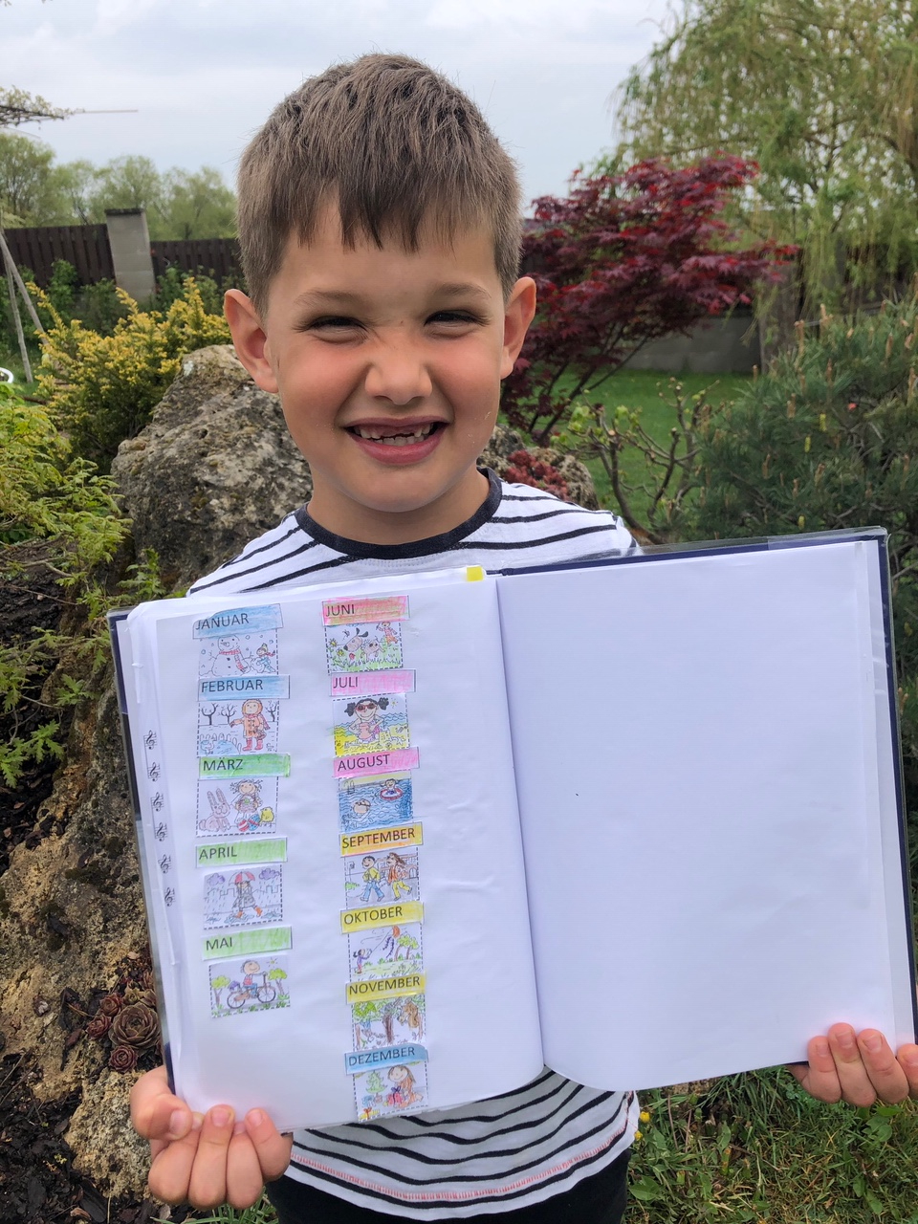
Klassen 1.A + 1.B
Themen:
- Wetter
- Wochentage
- Jahreszeiten und Monate
- Schulsachen
Mein Körper
Obst und Gemüse
Lernen mit Singen von Liedern

Slide 3
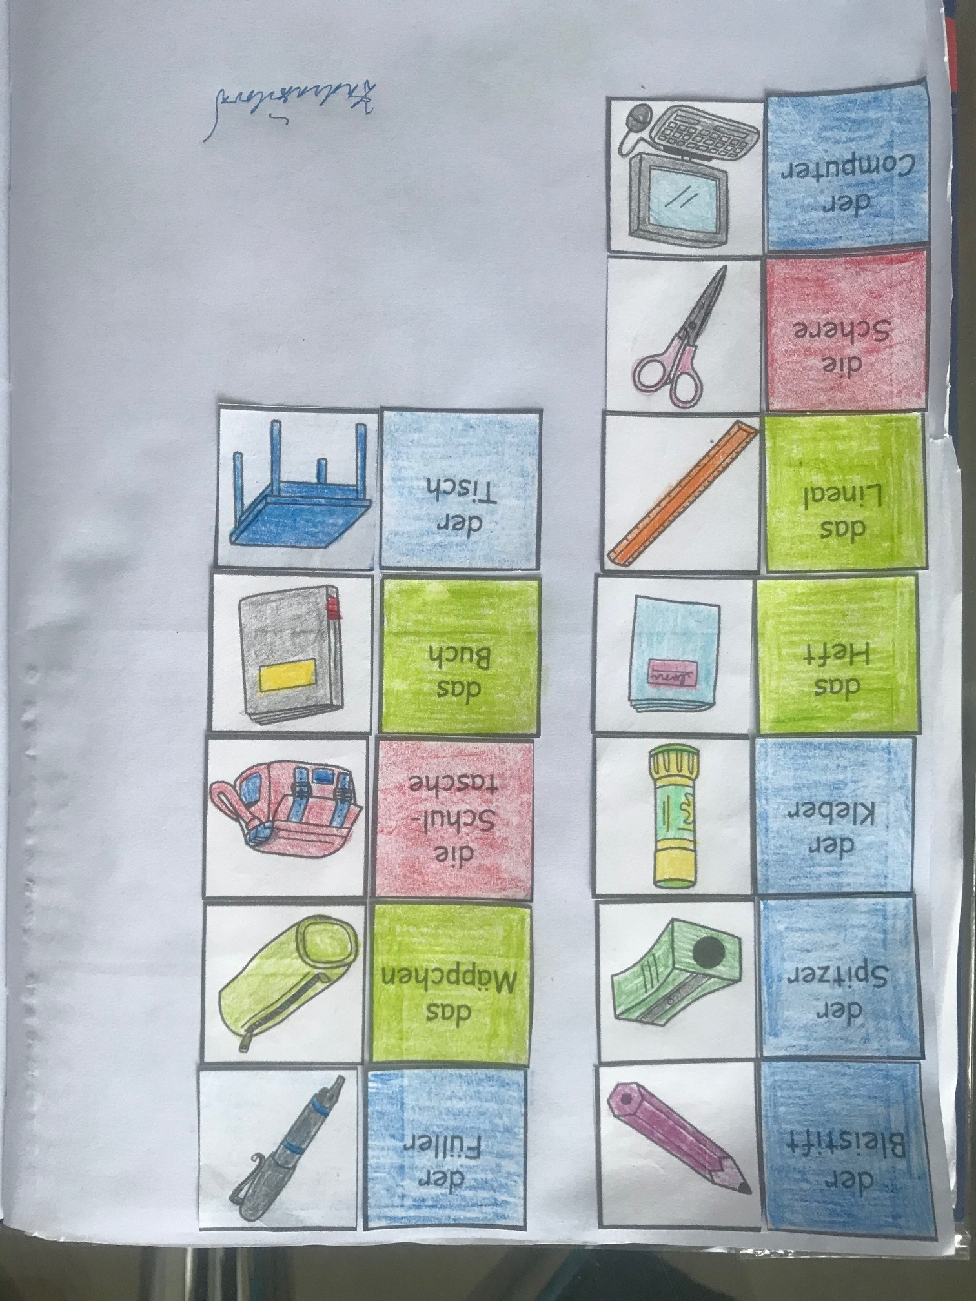
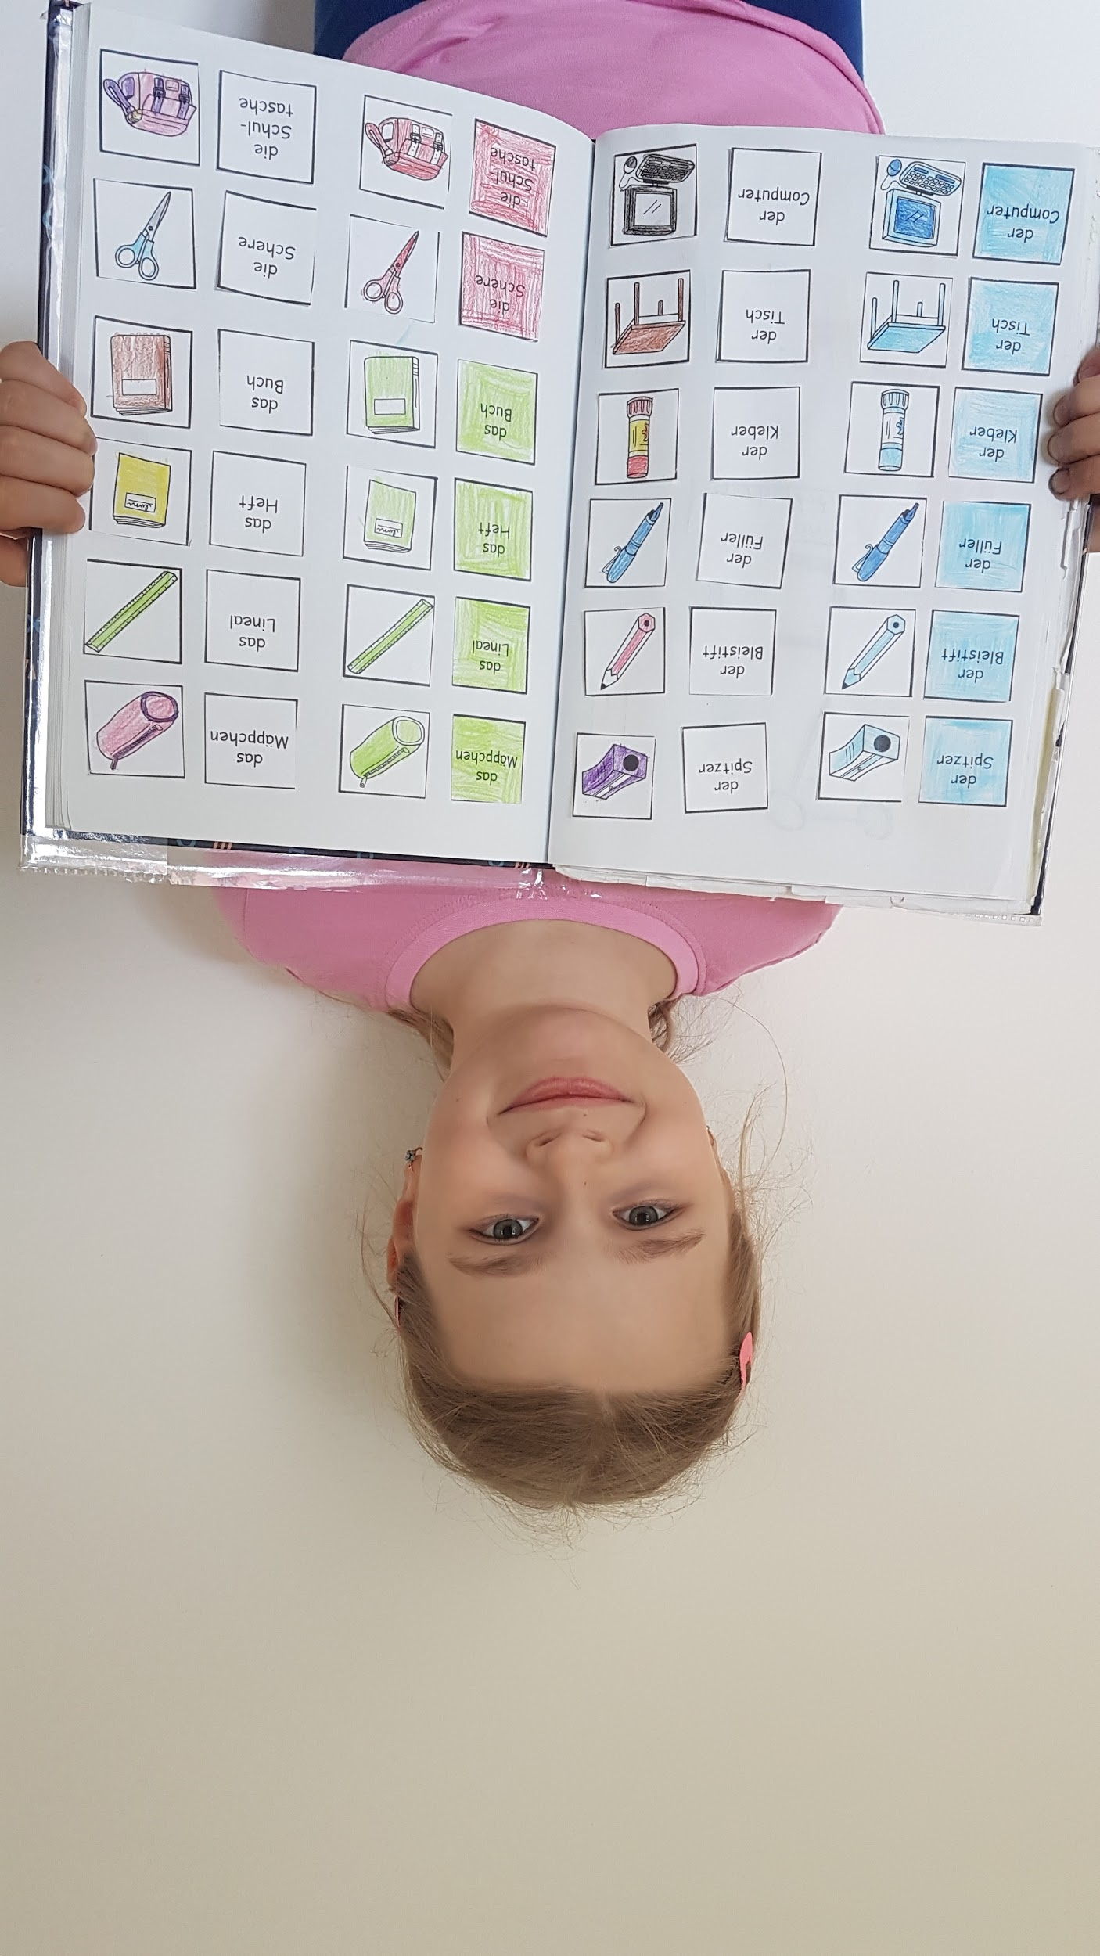
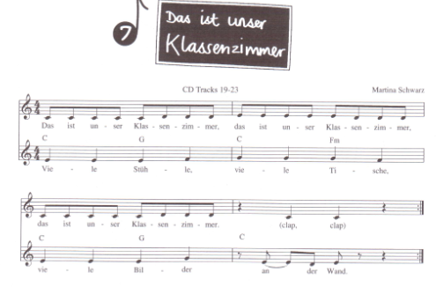
Schulsachen
1. Klasse
Das ist unser Klassenzimmer…..
- Lied von Martina Schwarz

Slide 4
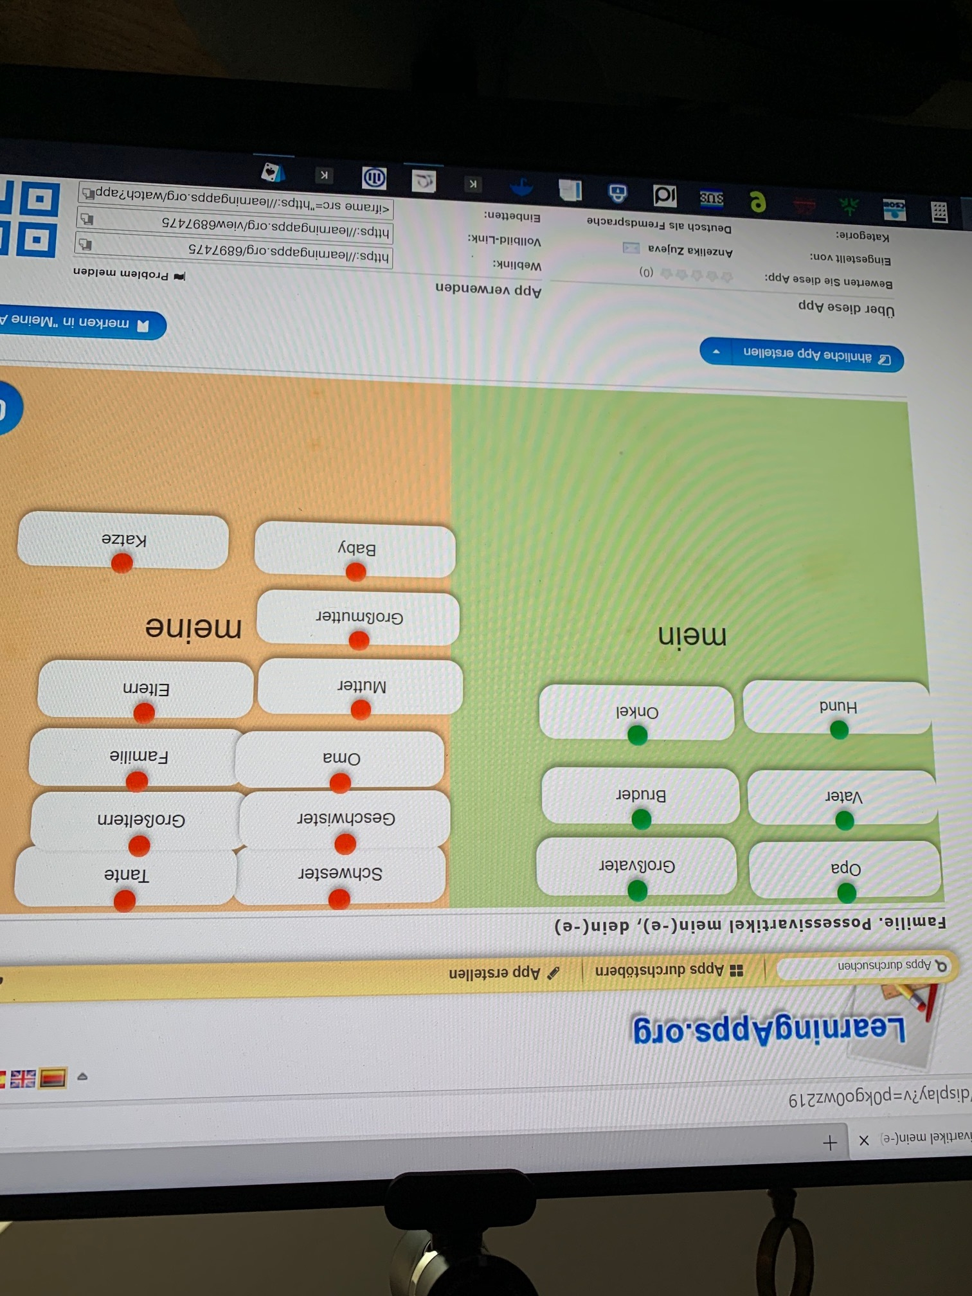
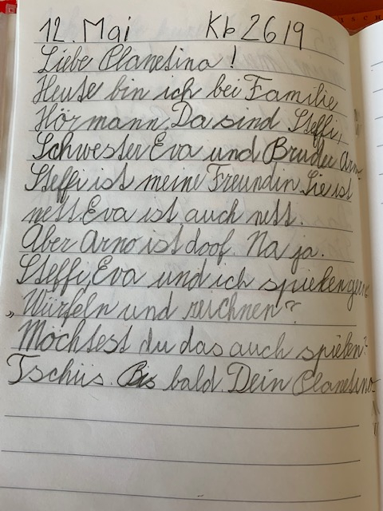
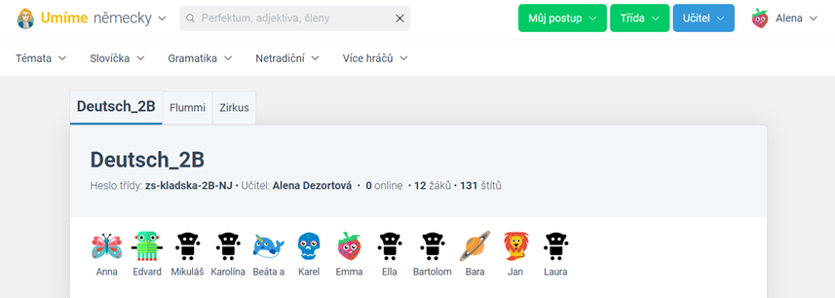
2. Klasse
Thema: Familie
Planetino 1 - Kursbuch und Arbeitsbuch
www.learningapps.org
www.umimenemecky.cz

Slide 5
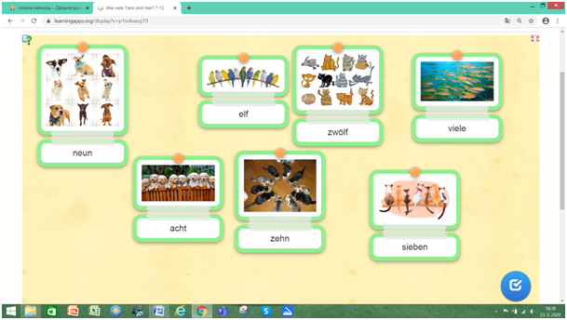
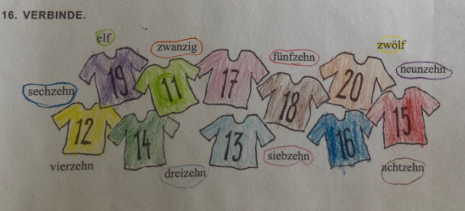
2. Klasse - Zahlen 1 - 20

Slide 6
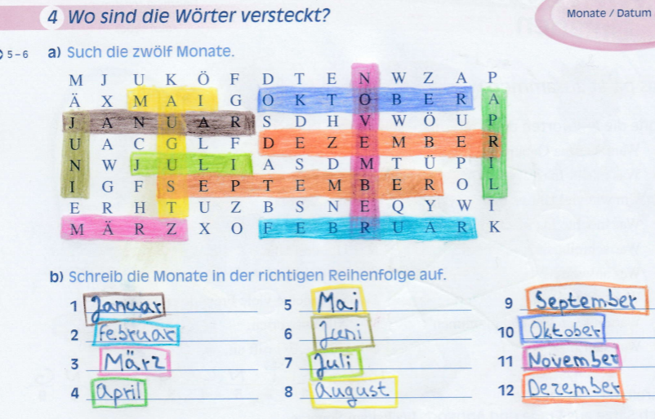
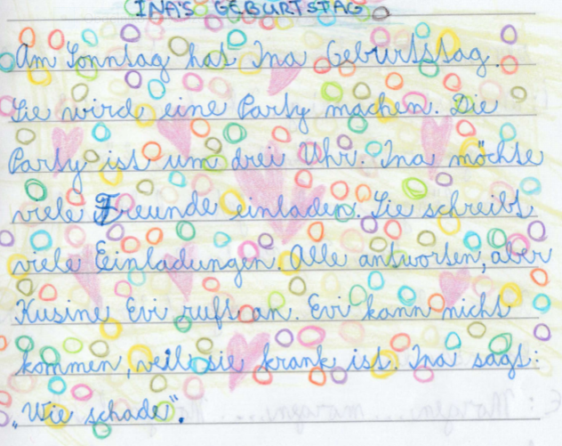
4. Klasse – Themen:
Im Zirkus: Tiere beschreiben – Personalpronomen im Akkusativ
Wir feiern: Wünsche äußern
Datum - Monate, Einladung schreiben
Essen und Trinken

Slide 7
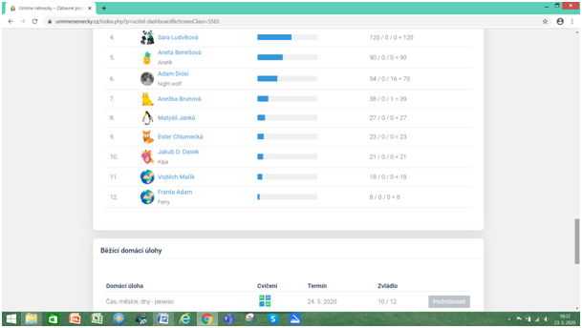
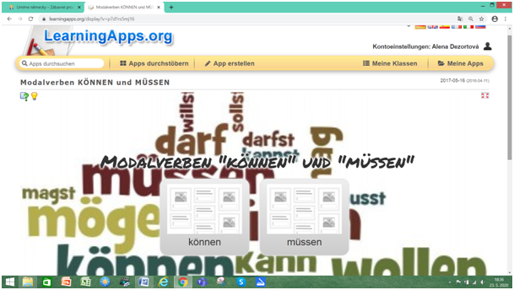
4.Klasse - Wir lernen und wiederholen

Slide 8
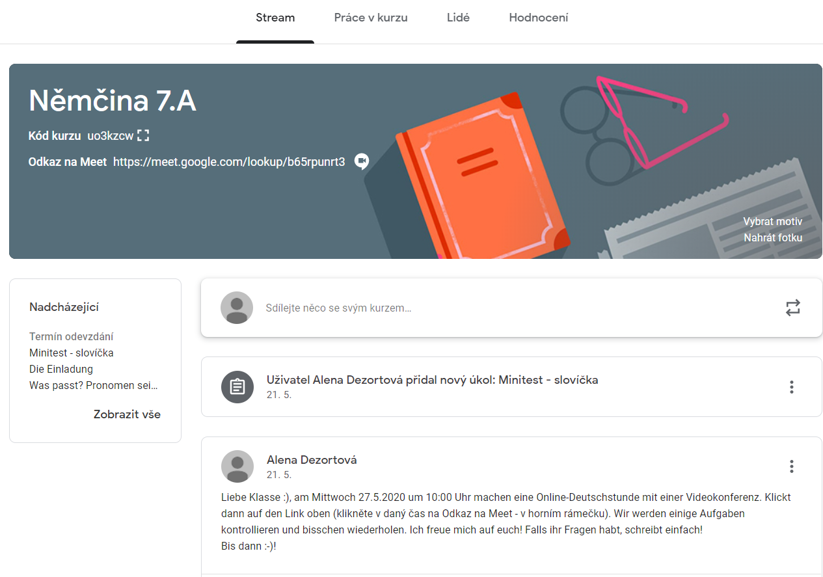
Google classroom - 7. A
Google classroom

Slide 9
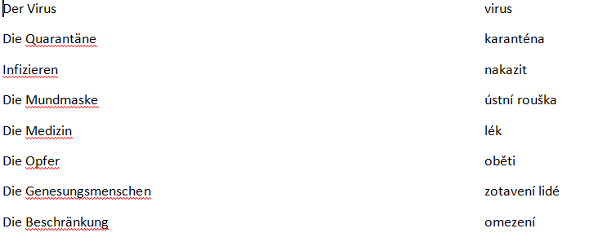
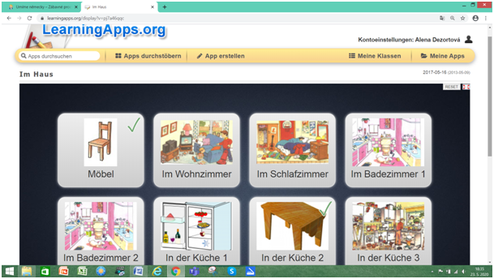
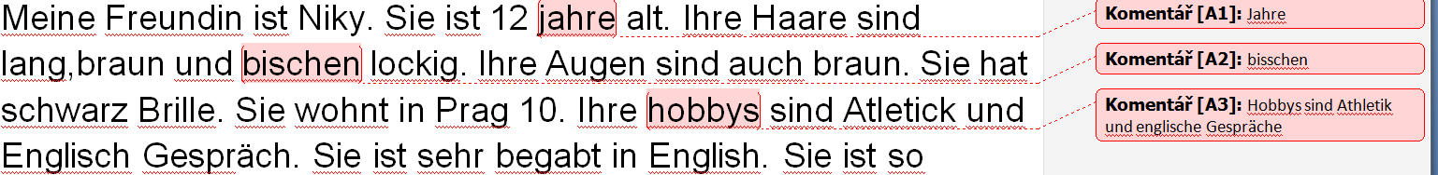
7.A - Aufgaben:

Slide 10
Fazit
Die Schüler und Schülerinnen und ihre Eltern und Familien haben eine tolle Arbeit gemacht!
Jeder hat etwas Neues gelernt!
Wir hoffen, wir bleiben gesund und munter!
Wir freuen uns schon auf den normalen Unterricht in der Schule mit sozialem Kontakt und Freunden :-) :-) :-) :-)!

